Slide 1
JavaScript Function Object

Slide 2
agenda
JsTestDriver
Function对象的特性
Function对象的用法
闭包
Underscore.js

Slide 3
JsTestDriver
http://code.google.com/p/js-test-driver/
Javascript的TDD框架（类似Junit）
特性 ：
支持TDD开发模型
测试执行超快速
设定超简单
和IDE整合
支持Debugger
跨平台，跨浏览器
支持命令行操作和持续构建
支持加载HTML
支持异步处理

Slide 4

Secrets of the JavaScript Ninja
John Resig(1984):
jQuery作者
Qunit
Simple Inheritance
Process.js
Sizzle.js
[Pro Javascript Techniques]
Notes:
这本书中深入的解释了一些其他JavaScript书籍中一直没有很好的涉及的内容：函数对象， 闭包， 跨浏览器问题， 事件机制等

Slide 5
为什么在JavaScript中 Function很重要

Slide 6
JavaScript是什么类型的语言？
Not Object Oriented
But Object Based
Not Pure FP( Functional Programming)
But Has FP Features
其实属于那种类型并不重要，关键是掌握特性
函数式编程方式是常常被忽略的JavaScript的重要特性。

Slide 7
什么是FP
Java：
Arrays.sort(values,new Comparator<Integer>(){
public int compare(Integer value1, Integer value2) {
return value2 - value1;
}
});
JavaScript:
values.sort(function(value1,value2){
return value2 - value1;
});

Slide 8
在JavaScript中函数是 FIRST-CLASS OBJECTS
定义是语法的一部分。
可以赋值给变量、数组、对象属性。
可以作为函数的参数。
可以作为函数的返回值。
函数本身是一个对象。可以有属性和方法，并且可以动态的创建和添加属性和方法。
开发过程中我们绝大多数时间在写函数
函数是表现业务逻辑的单元

Slide 9
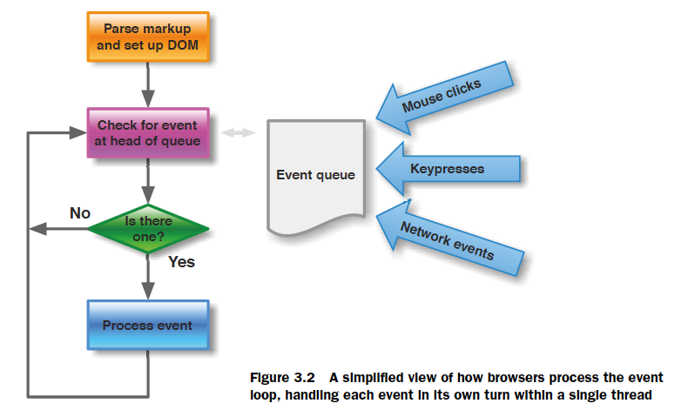
浏览器的事件循环
浏览器都做什么？
浏览器事件：Page Load、Unload
网络事件： Ajax请求成功、失败
用户点击、拖放、移动、输入
定时器：Timeout、Interval
事件处理的单元：函数

Slide 10
Function对象的特性

Slide 11
如何定义函数？
函数体
function关键字
function foo(arg1, arg2){return true;}
函数名（可选）
逗号分隔参数列表
函数名是可选的。
函数的名字的有效scope和函数定义的scope一致。
可以通过name属性取得函数名，匿名函数的name属性为空字符串。

Slide 12
Function和Scope
JavaScript的Scope通过Function定义
if (window) {
var x = 213;
}
alert(x);
变量的范围从定义到所在函数结束
有名字的函数的范围从所在函数开始至结束
Notes:
JavaScript的范围定义和其他语言不一样， 其他语言如Java，C是通过{}等block来定义范围， JavaScript是通过Function定义范围。

Slide 13
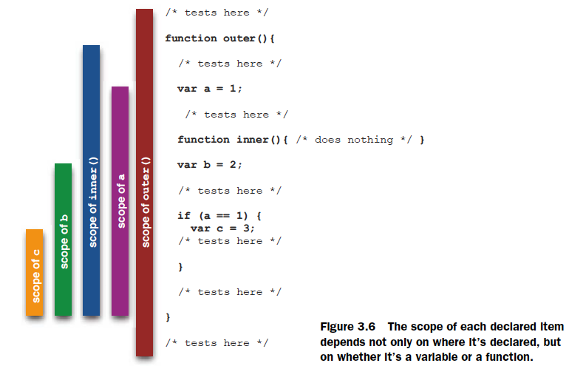
Function和Scope

Slide 14
x,y 是多少？
var y = 10;
if (!(x in window)) {
var x = 10;
} else {
++y;
}
alert(x);
alert(y);
http://jsbin.com/ANuhiJU/3/edit

Slide 15
如何调用函数？
Invoke as a function
Invoke as a method
Invokde as a constructor
Via apply() and call() methods

Slide 16
arguments
parameters
arguments和parameters的区别
function whatever(a, b){}
whatever(1, 2, 3, 4);
1赋给a, 2赋给b, 3,4未赋给任何参数，但不是说3，4没有传递给whatever函数
whatever(1);
a=1, b=undefined
所有的函数调用都有隐式的两个参数：
arguments
this
arguments

Slide 17
this
和Java中的this不是同一个概念
JavaScript的this是function context
具体是什么值要看函数是怎么调用的

Slide 18
Invoke as a function
理所当然！
通过()操作符调用
function context 是 window

Slide 19
Invoke as a method
可以理解为Invoke as function的特殊形式
同样是通过()操作符调用
当function作为对象的属性时
这是我们把这个function叫做method
function context 是 所属对象
Javascript中实现面向对象编程的关键

Slide 20
Invoke as a constructor
通过new操作符调用
JavaScript在做什么?
创建一个对象
把这个对象作为this调用函数
不管函数返回什么都把这个对象返回给调用者。

Slide 21
Invoke via apply()/call()
apply和call是Function对象的两个方法
这两个方法作用一样，参数形式不一样，仅此而已。
应该用哪个？
根据情况选择调用方便的
可以自由指定this

Slide 22
函数对象的bind()方法
如果你想把函数传给别人但又不想让他改变你的function context？
Partial Function
IE9+，FF4+, Chrome7+

Slide 23
Function对象的用法

Slide 24
Recursion
Pilfered(盗窃) reference problem
Inline named functions
arguments.callee
Notes:
Callee属性在今后的浏览器中可能再支持。

Slide 25
函数也是对象
函数也是对象所以可以动态附加属性和方法：
self-memoizing functions
Notes:
Callee属性在今后的浏览器中可能再支持。

Slide 26
Closure
闭包是FP中的概念，现在很多语言都开始支持，Java8开始也支持。
当前作用域总是能够访问外部作用域中的变量
闭包是都是跟函数关联的，生命周期跟函数一致。
Notes:
Callee属性在今后的浏览器中可能再支持。

Slide 27
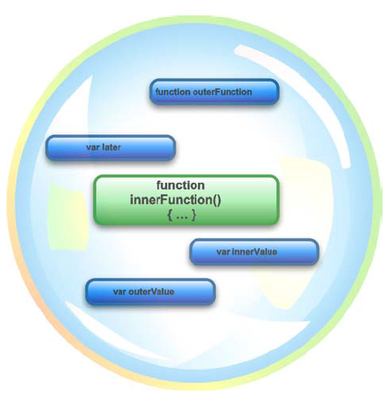
Closure
var outerValue = 'ninja';
var later;
function outerFunction() {
var innerValue = 'samurai';
function innerFunction() {
assert(outerValue,"I can see the ninja.");
assert(innerValue,"I can see the samurai.");
}
later = innerFunction;
}
outerFunction();
later();
Notes:
Callee属性在今后的浏览器中可能再支持。

Slide 28
Closure
一种保护机制！
闭包可以保证在一个函数的生命结束之前，它需要访问的变量不会被垃圾回收器回收掉。
Notes:
Callee属性在今后的浏览器中可能再支持。

Slide 29
Closure的应用
私有变量
Callback
Immediate functions
(function(){…})()
创建临时的scope和变量
在作用域内限制全局变量的名字
循环变量
Notes:
Callee属性在今后的浏览器中可能再支持。

Slide 30
setTimeout/setInterval
不是JavaScript的特性，是浏览器的功能。
JavaScript是单线程执行的，Timer事件也是在主线程中完成的。
setTimeout(function{}, 0) 不是立即执行，而是把回调函数追加到事件队列的最后。
setInterval()不一定会每隔固定时间添加一个事件到队列里，如果在添加时发现下一个时间点上已经有回调需要执行则不在追加。
Notes:
Callee属性在今后的浏览器中可能再支持。

Slide 31
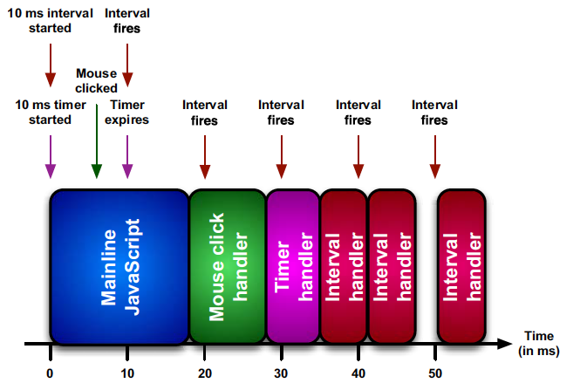
setTimeout/setInterval
Notes:
Callee属性在今后的浏览器中可能再支持。

Slide 32
Underscore.js
1000多行代码, 80多个独立的函数

Slide 33
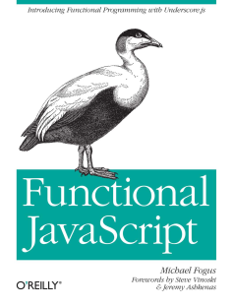
Underscore.js
在这里我们只介绍一下集合相关函数：
each，map，reduce，reduceRight，find，filter，where，findWhere，reject，every，some，contains，invoke，pluck，max，min，sortBy，groupBy，indexBy，countBy，shuffle，sample，toArray，size
chain/value
Notes:
Callee属性在今后的浏览器中可能再支持。

